Slide 1
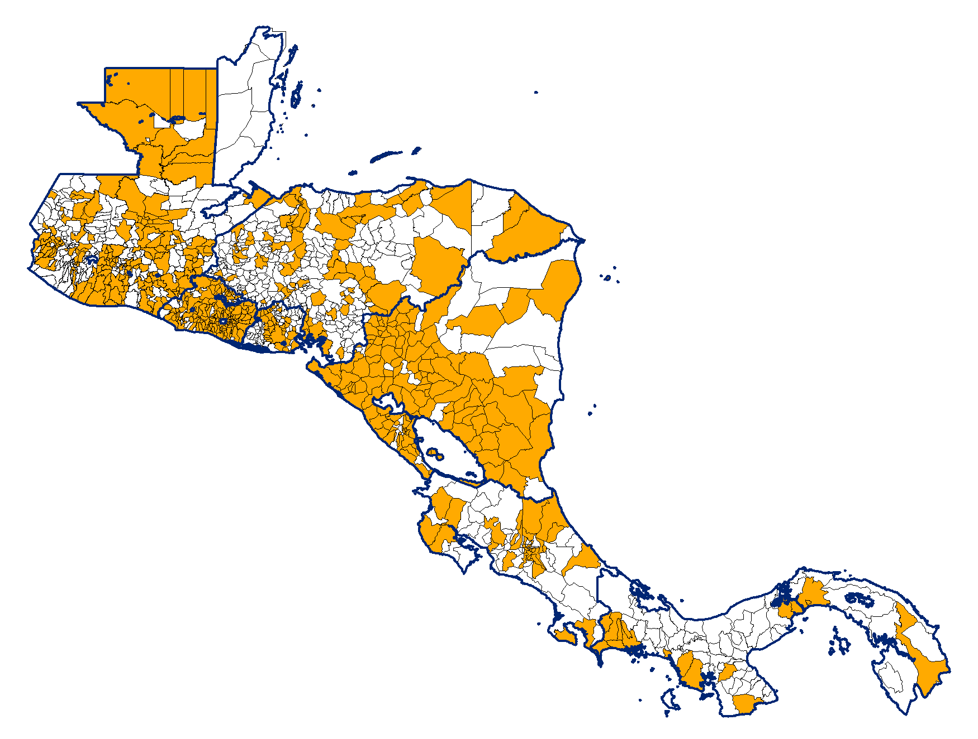
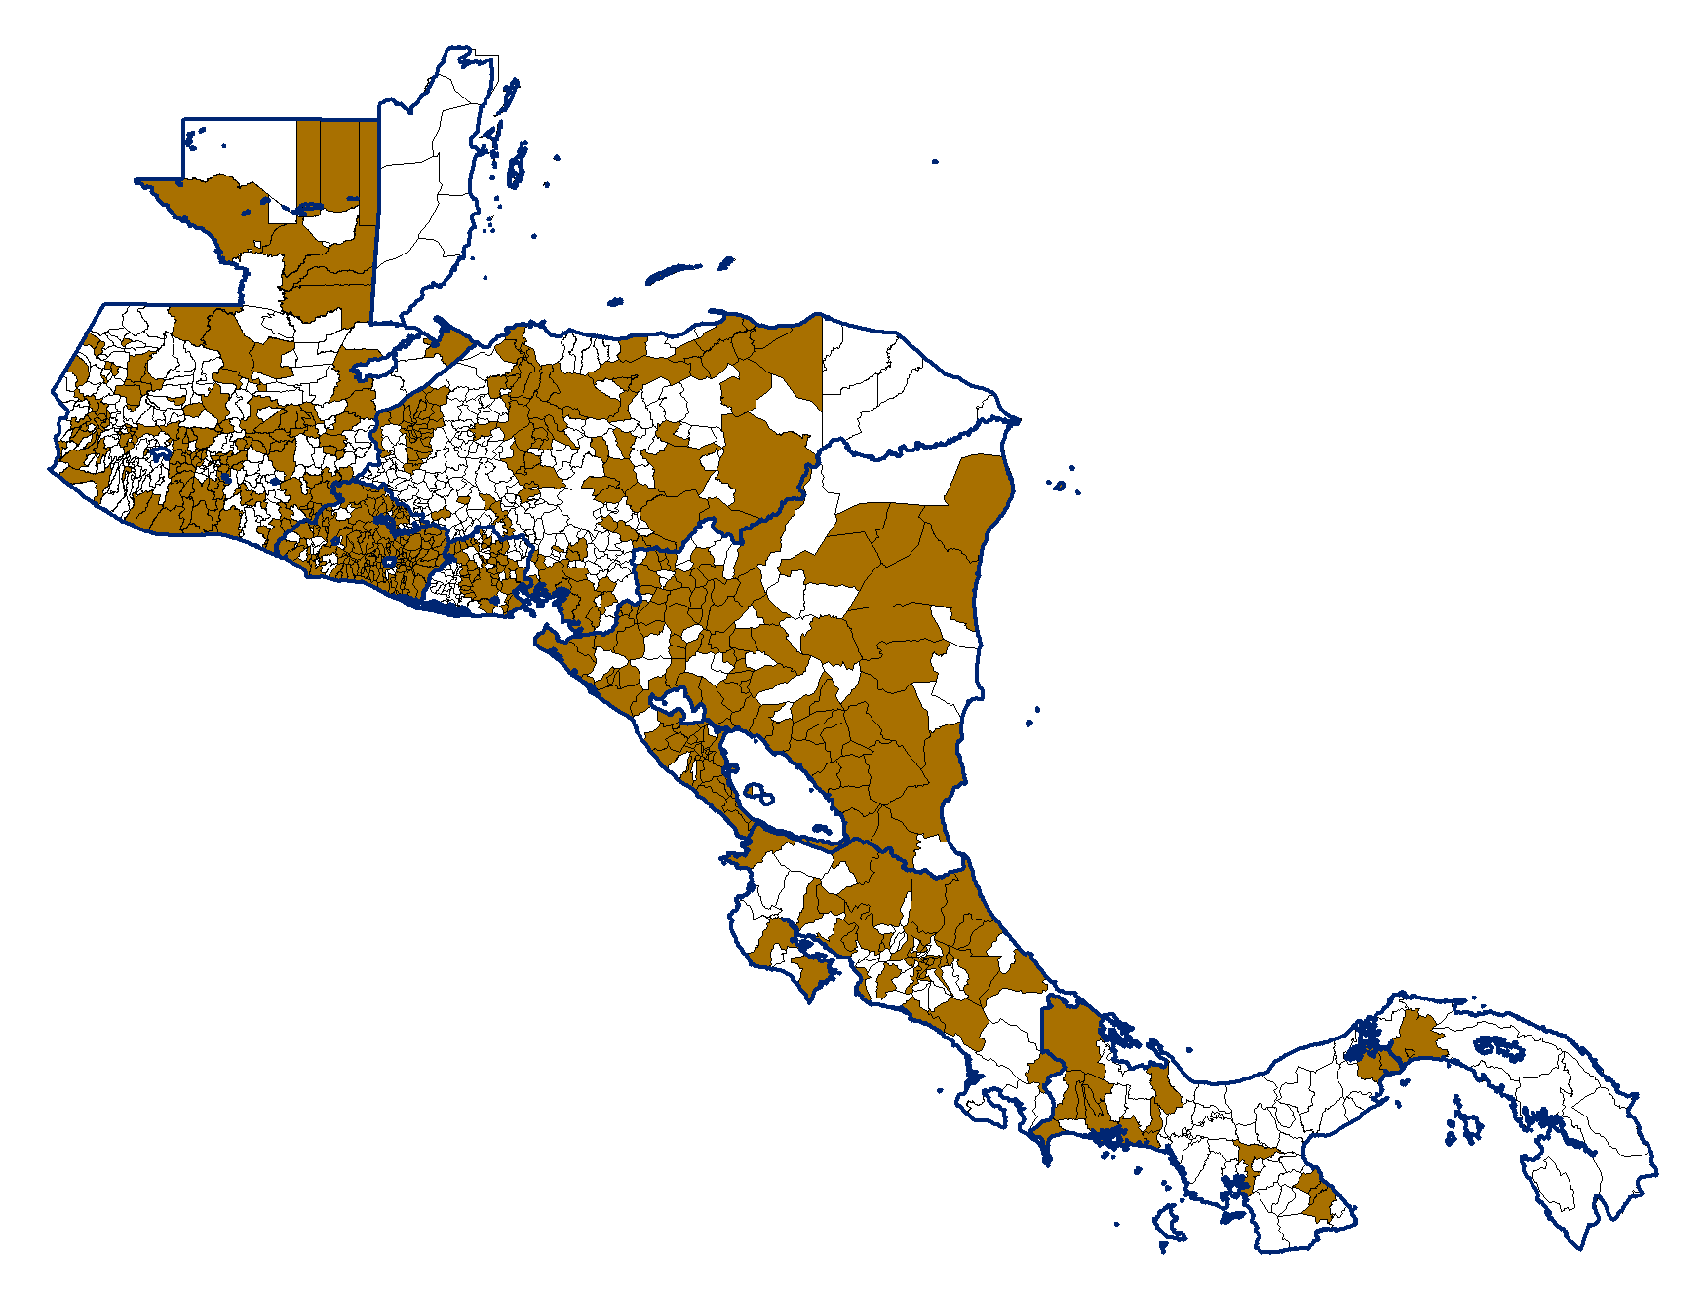
Municipios* reportando casos sospechosos de sarampión
y rubeola en países de Centroamérica, 2018-2019**
82 municipios (10%) no reportaron casos sospechosos durante el 2018 y 2019.
2018
N= 583 (70%)
2019
N= 599 (72%)
*El número total de municipios utilizados como denominador (n = 825) se calcula en base a los archivos ISIS y DEF reportados a FGL-IM / OPS (solo caso por caso). Algunos municipios no coincidieron con el código de geo-referenciación utilizado para elaborar este mapa.
Datos hasta 25 de marzo de 2020.

